Slide 1

基于华为鲲鹏云的
大数据智能推荐系统
中期汇报
组长：汤新宇
组员：段怡冰
王雨菲
黎秀凤
赵晋鹤

Slide 2
01 / 阶段计划
目录
CONTENTS
02 / 当前进度
03 / 需求分析
04 / 后期安排

Slide 3
1
PART ONE
阶段计划

Slide 4
阶段计划
时间划分
本项目计划开发周期14天，前7天完成平台搭建、对数据的准备和处理以及人工智能推荐系统
后七天主要开发web模块，前后端分别开发完成后最后两天进行整个项目的整合。
整个项目的开发以实现基本需求为主要目标，确保主要目标的实现后尽力实现功能的创新以及界面的美化。

Slide 5
项目开发时间轴
6.29-7.2
7.3-7.5
7.6-7.10
7.11-7.12
大数据
Hadoop、hive、sqoop平台搭建
爬虫采集数据、进行数据迁移、分析和清洗
大数据系统与Mysql数据库交互。
人工智能推荐系统
购书转化率分析
聚类算法用于购书用户聚类、推荐系统的设计与实现
进行系统需求分析
电商Web平台开发
进行web平台的开发，采用前后端分别开发最后整合的方式，两人开发前端，三人开发后端
前后端整合
主要进行前后端整合，若前后端开发未完成则同时进行

Slide 6
2
PART ONE
当前进度

Slide 7
前期每日进度
第一天
了解华为鲲鹏云平台，学会虚拟机的购买、配置与使用。对Hadoop、Hive、Sqoop进行编译。
第二天
搭建hadoop分布式集群，安装及
配置MariaDB和Hive
前期工作
第四、五天
爬虫爬取数据，将数据导入MySql数据库，业务数据清晰和日志清洗
第三天
安装及配置Sqoop,配置开发环境、git和ide，Scary爬虫爬取数据
第六、七天
购书转化率分析，编写数据分析工具，聚类算法、推荐算法（未全部完成）
编写文档、ppt

Slide 8
整体完成状况
未开始，预计7.11、7.12两天进行
整合
已完成分工和需求分析，即将开始
Web平台
未全部完成，两人负责聚类两人负责推荐算法，一人根据需求编写需求文档、准备汇报ppt
智能推荐
小组全体成员均完成此部分，三人负责数据分析工具，业务数据清洗和点击流日志清洗，两人负责购书转化率分析
大数据

Slide 9
3
PART ONE
需求分析

Slide 10
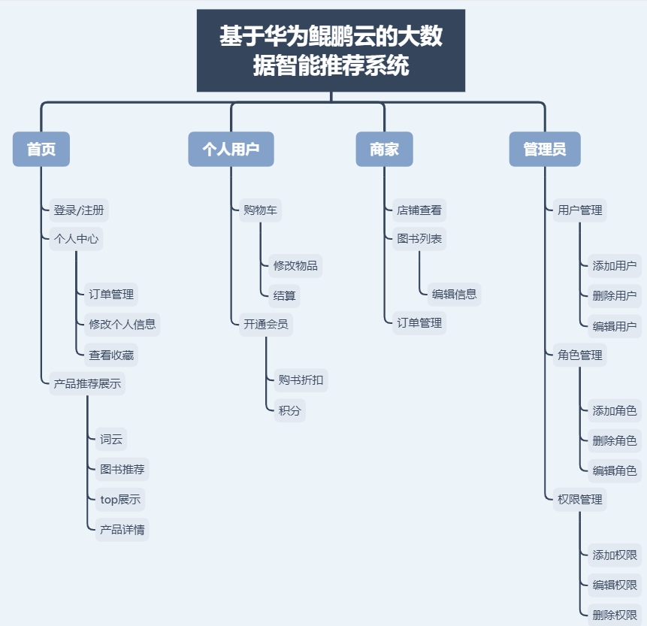
系统功能图

Slide 11
功能性需求
基本功能
角色权限
登录、注册、浏览、购物、订单管理、编辑个人信息
需将系统用户的角色分三类，为个人用户、商家和管理员，要给每种角色设置权限个人用户可以浏览网站并购买图书，商家可以对自己的店铺及订单管理，管理员可以对角色进行添加、编辑、删除操作
个性化推荐
可以根据每个用户平时浏览的图书类型特性，来向用户推荐类似书籍以迎合用户喜好，同时也维持推荐的多样性使其不完全按照用户行为数据推荐
用户聚类
根据每个用户的订单数量、平均金额、访问数等实现购书用户聚类分析

Slide 12
创新功能
会员功能
个人用户可以花钱开通网站会员，在会员有效期内购书时可享受打折优惠，并且每消费一元会获得一积分，当积分超过1000时可以使用，每100积分抵扣1元

Slide 13
反应速度、界面友好、可管理性
便于操作、故障处理
可靠性、易用性、可维护性
非功能性需求

Slide 14
4
PART ONE
后期安排

Slide 15
前端
整合
由黎秀凤、赵晋鹤两名同学负责前端开发，大约15个界面
所有人员共同整合
后端
由汤新宇、段怡冰、王雨菲三名同学负责后端开发

Slide 16
后期安排
前端
计划第一天共同学习前端开发，并共同着手尝试首页面开发，首页中的功能界面及管理员功能界面由赵晋鹤负责，个人用户和商家功能界面由黎秀凤负责，每人确保自己界面可与后端交互，界面风格一致。

Slide 17
后期安排
段怡冰专门负责hadoop数据传输处理，其余两人负责实现后端逻辑，汤新宇负责商家和管理员部分逻辑，王雨菲负责首页和个人用户，根据开发实际情况可做适当调整
后端

Slide 18
后期安排
整合
在开发时前后端开发分队实时沟通功能设计、以及接口设计等，保证前后端功能一致、可对应，便于整合，争取做到组内全程连麦交流，使用git对项目进行管理

Slide 19
汇报完毕 谢谢您的观看

